Slide 1
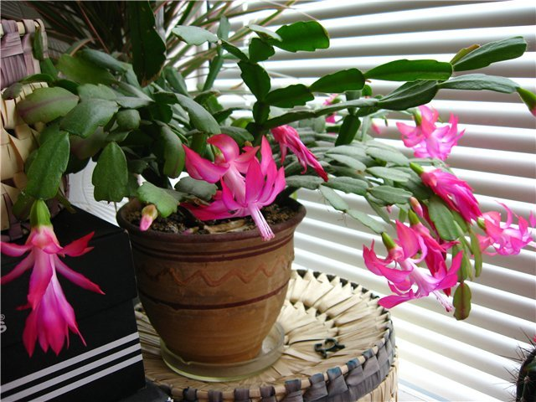
Комнатные растения в детском саду считаются не только элементами интерьера, но и очистителями воздуха. Это и хорошая возможность познакомиться с окружающим миром, научиться наблюдать и ухаживать за растениями. Это делает добрее и ответственнее наших детей.

Slide 2
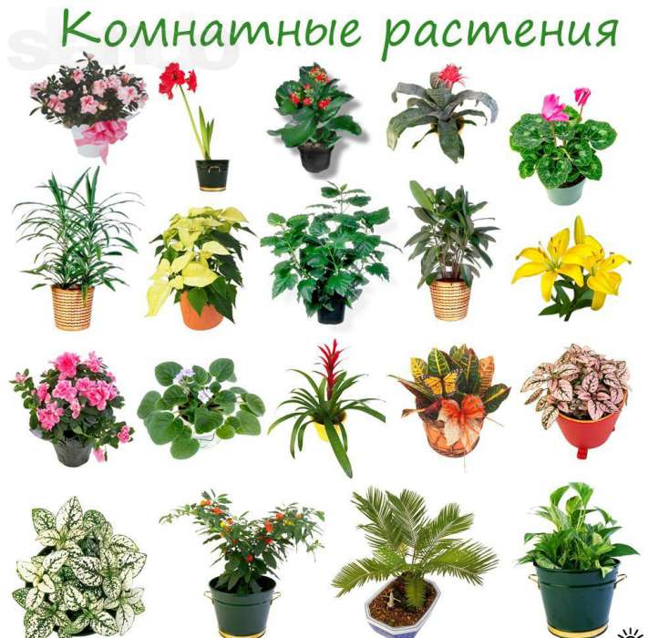
Ознакомление детей с комнатными растениями входит
· строение растения – стебель, корень, листья;
· внешний вид растения;
· условия, необходимые для роста и развития растения, - тепло, свет, влага;
· название некоторых растений
· правила ухода за растениями - полив, опрыскивание, пересадка;
· бережное отношение к растениям.

Slide 3
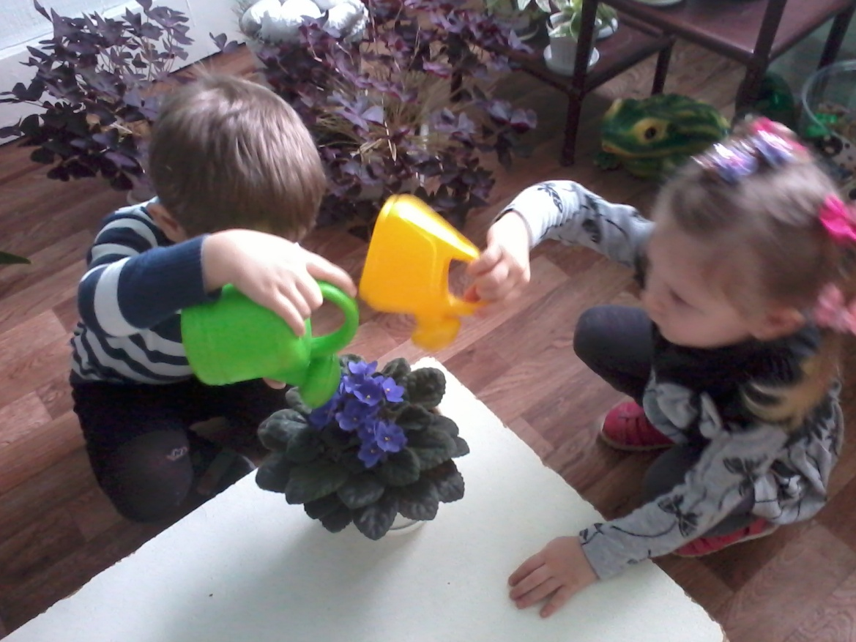
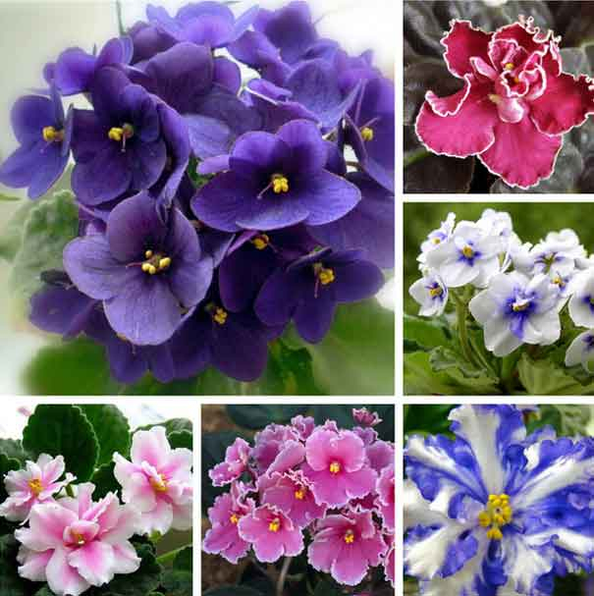
Узамбарская фиалка
В тёплое время года растение защищают от прямых солнечных лучей. Зимой температура воздуха должна быть не ниже 16-18 градусов.
Следует избегать резких перепадов температуры и сквозняков. При чрезмерном поливе у фиалок загнивают основания листьев, и растение погибает. Размножение производят путём укоренения листовых черенков.

Slide 4
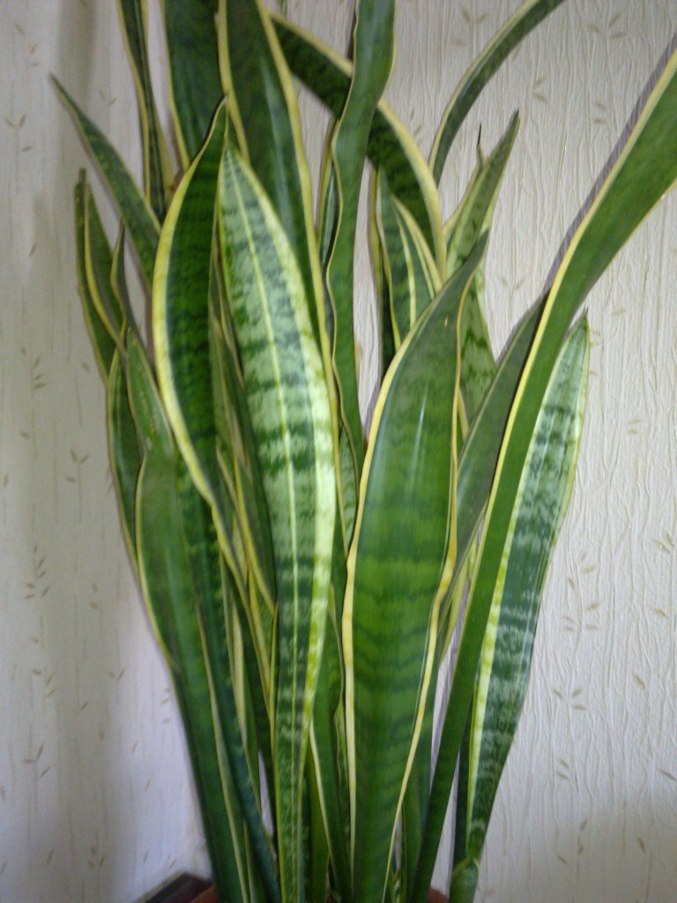
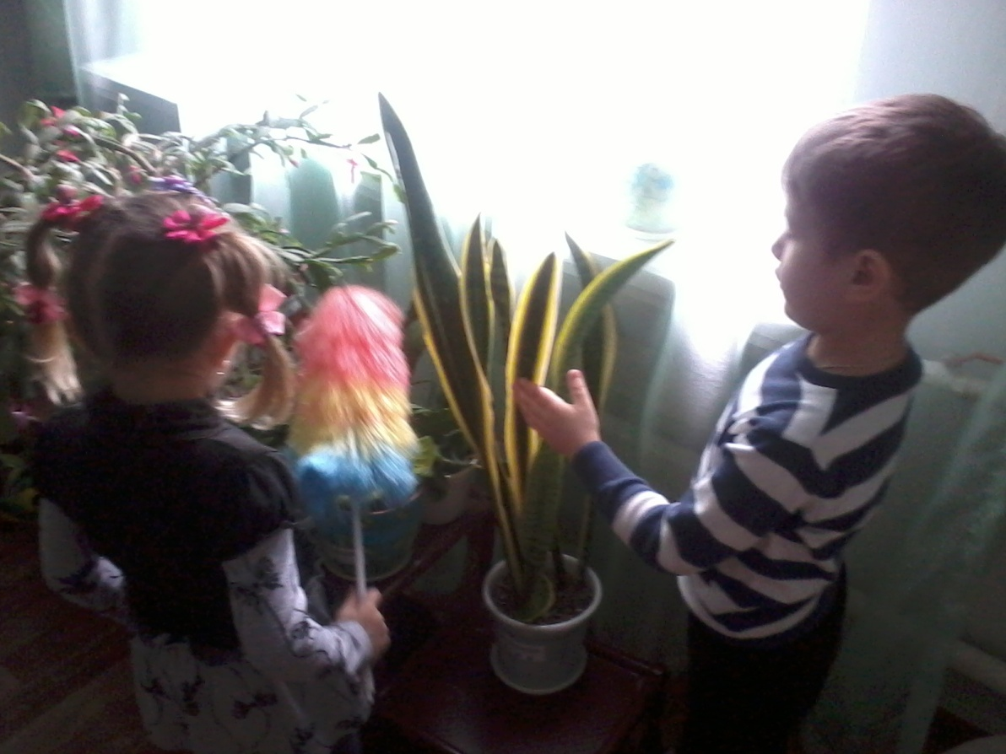
Сансевьера
Неприхотливое растение. Может расти в тени, но лучше развивается на светлом месте. В опрыскивании не нуждается. Полив зимой ограничивают.
Чем выше температура зимовки, тем меньше должен быть полив. Размножение делением и с помощью листовых черенков.

Slide 5
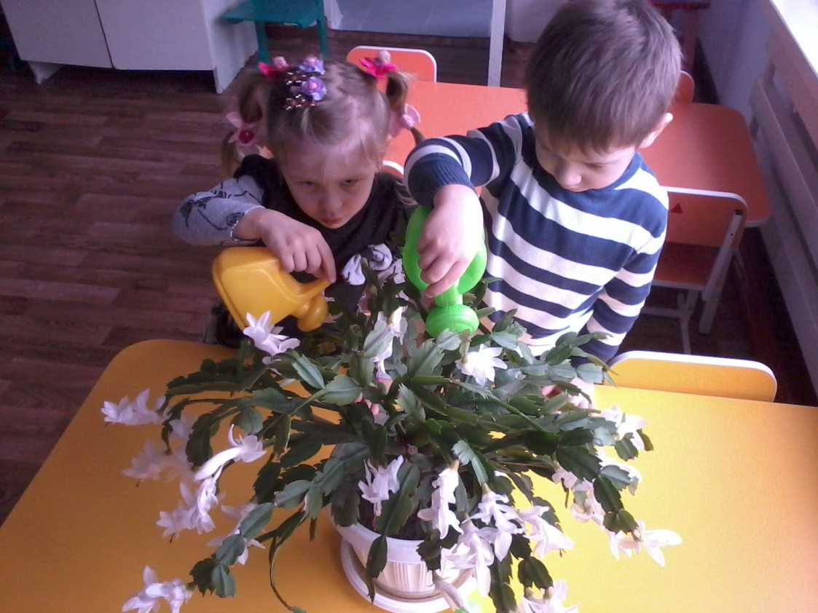
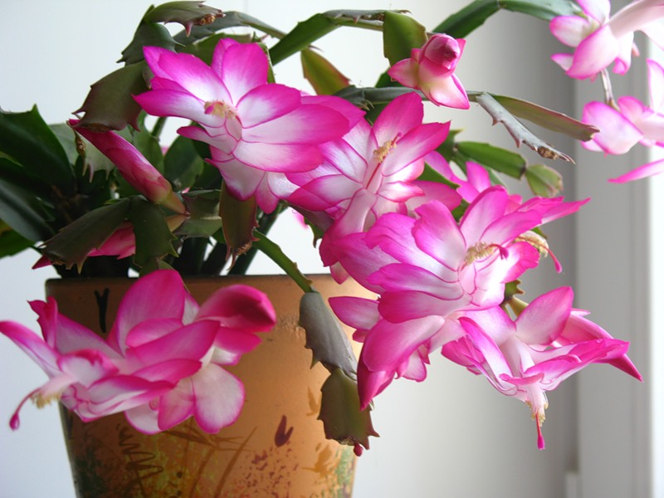
Рождественник, декабрист, зигокактус – названий у этого растения много.
Декабристы – это растения, неприхотливые в уходе, поэтому выращивать их самостоятельно в своем мини-садике на подоконнике – одно удовольствие.

Slide 6
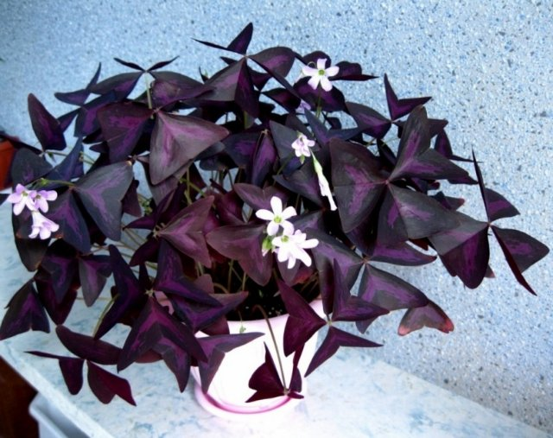
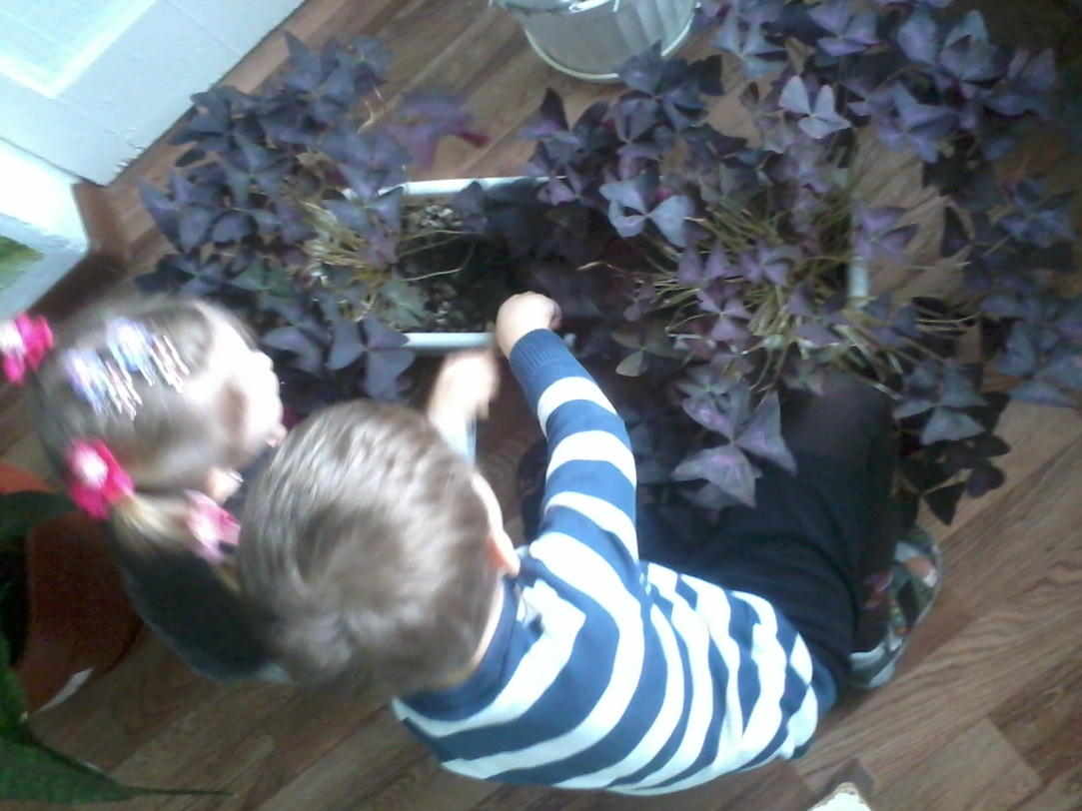
Кислица — необычное луковичное растение, которое вполне достой­но того, чтобы его шире выращивали. Если наша лесная кислица цве­тет мелкими белыми цветками лишь в середине — конце мая, то южно­африканские луковичные кислицы в цвету ярко-розовые и малиновые.
При посадке в мае крупные луковицы начинают цвести уже в конце июня и украшают сад до заморозков. Еще одно достоинство — декора­тивные листья. Очень светолюбивое и влаголюбивое растение.

Slide 7
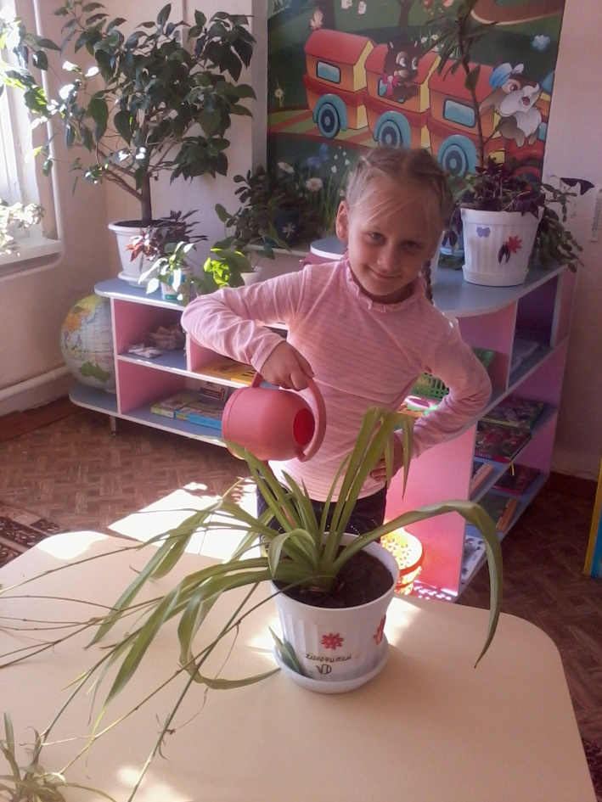
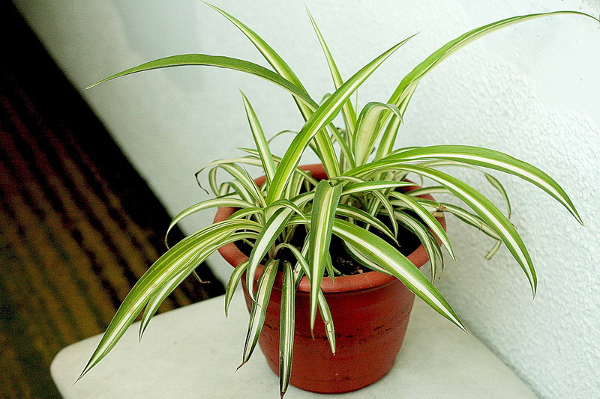
Хлорофитум является одним из наиболее распространенных неприхотливых комнатных растений. Он быстро растет, а весной и летом на тонких стеблях появляются сначала мелкие белые цветы, а потом крошечные розетки листьев. Их можно отделить от растения и укоренить. Растение это неприхотливое, хотя летом требует обильного полива.
Хлорофитум широко используется для любых интерьеров, как одиночное растение, так и в группе, а так же как ампельная культура.

Slide 8
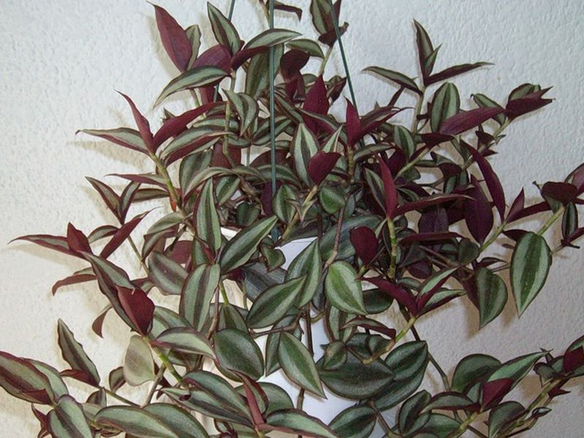
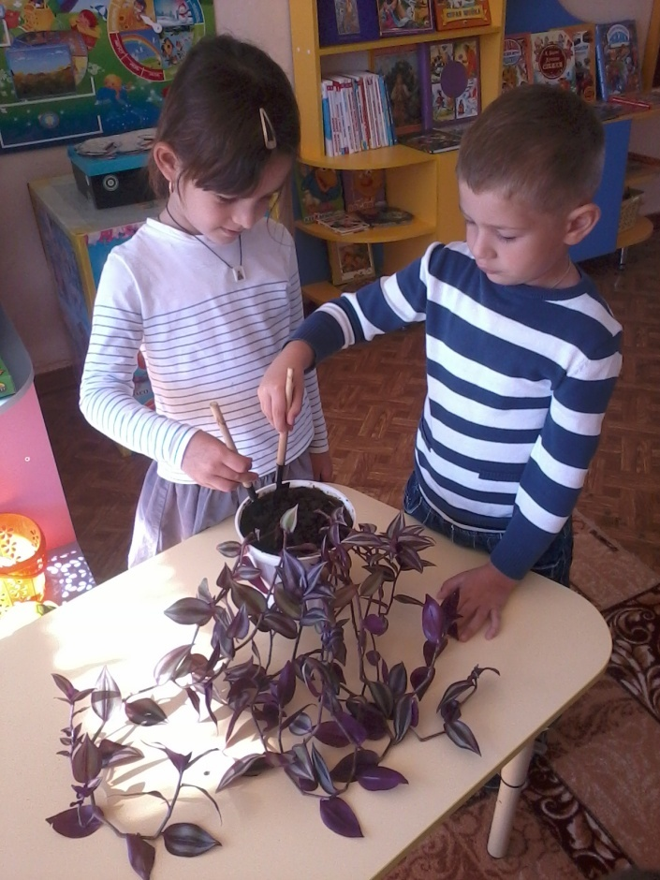
Традесканции — многолетние низкорослые травянистые растения. Побеги ползучие или прямые. Листья эллиптические, яйцевидные, ланцетовидные, очередные. Соцветия пазушные, расположены в пазухах верхних листьев и верхушечные.
Традесканции — одни из наиболее распространенных и легких в уходе комнатных ампельных растений. Густую зелень побегов растения достаточно легко получить путем прищипки, которая усиливает ветвление.

Slide 9
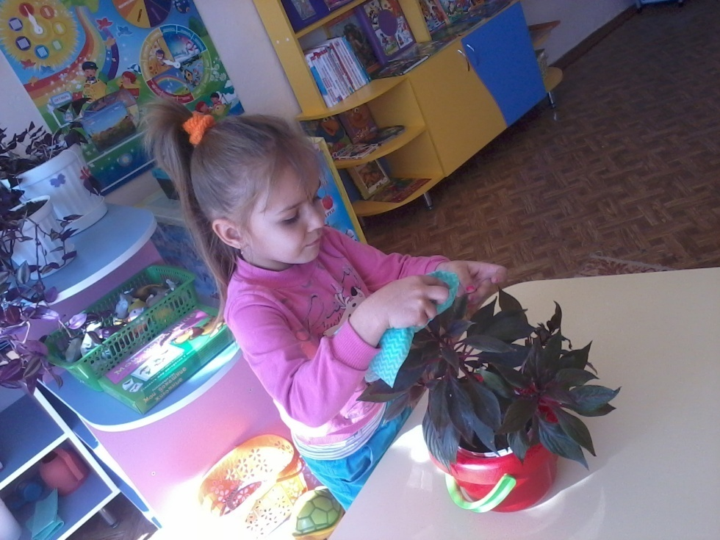
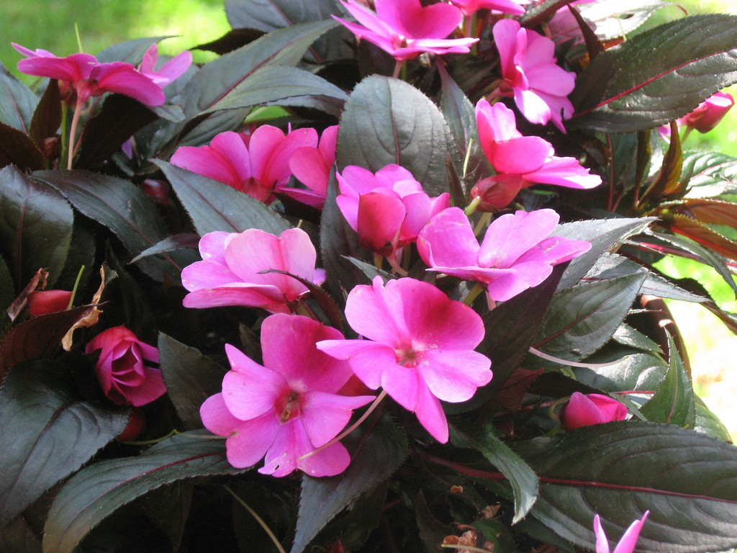
Бальзамин – долгоцветущее растение, с прямостоячими стеблями, достигающими в высоту 50 см. Стебли сочные, гладкие, ветвистые. Листья достигают в длину 8-12 см, имеют ланцетовидную или овальную форму, зубчатые по краям, мясистые, зеленые или пурпурно-бронзовые.
Бальзамины — очень легкие в культуре растения, устойчивы к сухому воздуху, не слишком требовательны к теплу, хорошо растут и цветут даже на северных окнах

Slide 10
Вот такие комнатные растения обитают в уголках природы нашего детского сада . Растения со своим необычайным разнообразием производят на детей сильное впечатление. Непосредственное общение с природой дает ребенку более яркие представления, чем книжки, картинки и рассказы взрослых.

